Slide 1
TEST METrike i zašto ih menadžeri vole

Slide 2
agenda
Kvalitet softvera
Šta su metrike za testiranje softvera?
Zašto su nam potrebne test metrike?
Zašto ih menadžeri vole?
Tipovi metrika
Važne metrike
kako odabrati prave metrike?
Koraci kako napraviti izveštaj sa test metrikama
Primer izveŠtaja sa metrikama
grafički prikaz metrika
Da li metrike mogu da zavaraju?
Najčešće zablude oko metrika
reference

Slide 3
Kvalitet softvera
Šta Čini projekte za razvoj softvera uspešnim?
Kvalitet proizvoda
Optimizacija implementiranih procesa
Povećanje efikasnosti tima
Smanjenje cene i skraćenje vremena potrebnog da se posao završi
Srećni i zadovoljni klijenti

Slide 4
Šta su test metrike?
“When you can measure what you are speaking about, and can express it in numbers, you know something about it; but when you cannot measure it, when you cannot express it in numbers, your knowledge is of a meager and unsatisfactory kind.”
-- Lord Kelvin, a physicist.
Metrike za testiranje softvera su kvantitativna mera stepena u kome određeni sistem, komponenta, proizvod ili proces sadrže određeni atribut. Drugim rečima, metrike pomažu da se proceni koliko je kvalitetan i koliko je napredovao proces testiranja.
Primer metrike za testiranje softvera: Ukupan broj pronađenih defekata

Slide 5
Zašto su nam potrebne test metrike?
„Ne možemo poboljšati ono što ne možemo da izmerimo“ – metrike pomažu da se poboljša efikasnost procesa testiranja
Metrike se koriste za prikazivanje i poređenje prošlih i trenutnih performansi, kao i za predviđanje budućih performansi procesa ili proizvoda
Metrike mogu da služe i kao dokaz da li je predikcija bila tačna
Za razumevanje šta tačno treba popraviti (želimo da menjamo samo onaj proces koji ne funkcioniše kako treba)
Pomažu u odlučivanju šta su sledeći koraci i aktivnosti (npr. donosi se odluka o promeni tehnologije, povećanju broja ljudi u test timu, identifikovana je potreba za određenim tehničkim treningom).

Slide 6
Zašto menadžeri vole METRIKE?
“Menadžere zanimaju samo brojke…”
Ako vaš tim radi odličan posao, pokažite to uz pomoć metrika!
Neefikasan proces negativno utiče na poštovanje rokova i kvalitet proizvoda
Ako ne vidite problem, ne možete ni pristupiti rešavanju
Menadžmentu je potrebna šira slika kako bi identifikovali sistemske greške u procesu testiranja koje bi eventualno mogle da dovedu do nemogućnosti da njihova kompanija isporuči softver visokog kvaliteta na tržište.
Tu metrike mogu da uskoče i spasu situaciju, i naravno učine vašeg menadžera da izgleda dobro ☺
Što su više u hijerarhiji, menadžeri imaju sve manje vremena da saslušaju - zato izveštaji o test metrikama treba da budu prilagođeni različitoj publici (preporučuje se da se koriste kratki i jasni izrazi, krupne lako vidljive cifre, različite boje-indikatori i slike i grafikoni).

Slide 7
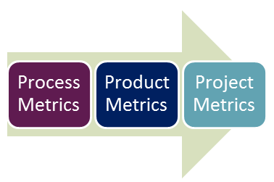
Tipovi metrika
Metrike mogu da se podele u grupe prema raZličitim kriterijumima:
Prema nivou organizacije: project-level, department-level i company-level metrike
Prema predmetu merenja: process (efikasnost procesa), product (poboljšanje kvaliteta softvera) i project metrike (mere efikasnost tima ili alata)
Prema tipu podataka koje prikazuju: base/osnovne (sirovi podaci u trenutku prikupljanja statistika) i calculated/izvedene metrike (izvedene iz sirovih podataka, najčešće za potrebe pravljenja izveštaja o testiranju).

Slide 8
Značajne metrike (1)
Testovi (Test cases)
Defekti
automatizacija
Koliko testova je napisano za svaku funkcionalnost?
Koliko testova je izvršeno ili preostalo da se izvrši?
Koliko testova je prošlo/palo/blokirano (Passed/Failed/Blocked)? Koliko ih je palo zbog jednog istog defekta?
Ukupan broj pronađenih defekata
Raspodela defekata prema ozbiljnosti (Severity), prioritetu (Priority), komponenti/modulu
Starost defekata (Defect Aging)
Gustina defekata (Defect Density) i gustina defekata u kodu koji je isporučen klijentima (Defect Density in released code)
Broj defekata pronađenih izvršavanjem automatskih testova (Da li su ti testovi i dalje korisni? Obratiti pažnju na paradoks pesticida!)
Procenat pokrivenosti automatskim testovima (% of automated test coverage)
Koliko traje izvršavanje test plana i koliko često ga treba izvršavati?

Slide 9
Značajne metrike (2)
Defect distribution by status and phase
From start towards project end, it’s expected that the raw number of identified defects will decrease as the software quality improves.
Defect open and close rates
Insight into the ability of testers and developers to work together to identify and address software issues.
Defect removal efficiency (DRE)
Rate at which team is able to adequately fix identified program flaws
Burn down chart
Visual representation of the amount of work yet to be completed
Defect severity index
If QA is finding many high-severity defects, this can shine some light on the effectiveness of development efforts
5. Number of issues reported by customers
Allows businesses to determine the effectiveness of their QA departments (if you have attesting gap, you should consider doing Risk-based testing!)
6. Mean Time to Detect (MTTD) and Mean Time to Repair (MTTR)
MTTD measures how long it takes QA professionals to find a problem, while MTTR demonstrates the amount of time needed to effectively address it.
7. Number of system outages and downtime
The number/frequency of system outages and length of downtime experienced by end user
8. COQ (Cost of Quality) and COPQ (Cost of Poor Quality)
COQ: Total effort put into quality-related activities (development, testing, reviews)
COPQ: Cost of fixing defects, cost of updating docs, cost or re-testing, cost of patches & patch distribution

Slide 10
KAKO ODABRATI PRAVE METRIKE?
Nekoliko saveta za odabir pravih metrika:
Identifikujte ko je ciljana publika (u suprotnom ili vas neće slušati ili vas neće razumeti šta prikazujete)
Definišite koji je cilj koji prikazana metrika treba da postigne
Izaberite samo one metrike koje su relevantne za vaš projekat (manje je više)
Analizirajte odnos cene i dobrobiti koji vam data metrika donosi

Slide 11
Kako napraviti izveštaj o test metrikama
Identifikujte ključne procese koje zelite da izmerite
Prikupite podatke, izračunajte i interpretirajte rezultate
Ako stvari ne izgledaju kako treba, istražite razlog zašto je to tako i predložite kako da se poboljša
Utvrdite koliko često treba prikupljati vrednosti i ko bi to trebalo da radi (ručno ili automatski)
Napravite izveštaj i prezentujte ciljnoj publici uz izvođenje konkretnih zaključaka
Postavite referentnu i ciljnu vrednost metrike (baseline)

Slide 12
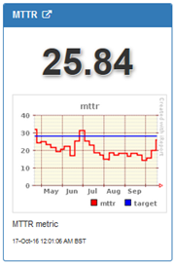
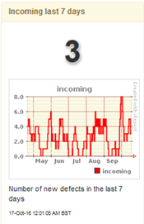
Primer izveštaja sa metrikama

Slide 13
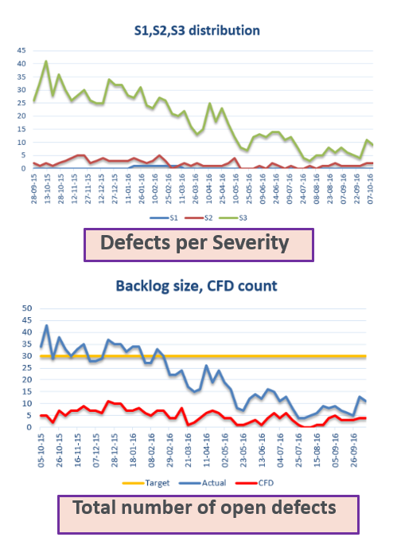
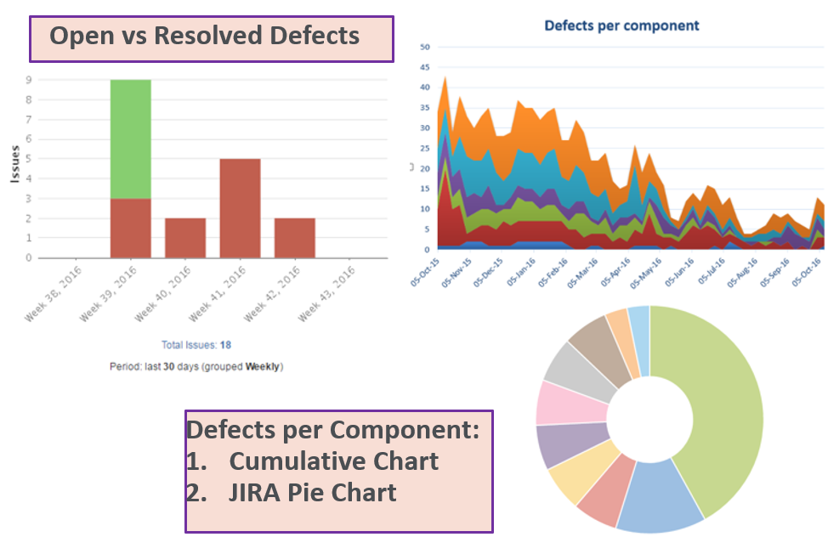
Grafički prikaz metrika

Slide 14
Mogu li metrike da zavaraju?
Da, metrike mogu da zavaraju!
…Najčešće kada su izvučene iz konteksta…
Pojedinačne metrike koje prikazuju nulu često mogu da navedu menadžment na pogrešan zaključak ako nemaju “širu sliku” (ili da je nešto mnogo loše ili mnogo dobro)
Potrebni su pouzdani podaci da bi mogao da se proceni trenutni kvalitet procesa i zaključi da li nešto treba da se menja da bi dovelo do poboljšanja.
Za neke metrike je, pored brojeva, potrebno podeliti i dodatno objašnjenje, kako bi se rezultati korektno interpretirali
Ponekad metrike mogu nenamerno da “varaju” (naprimer uzeti su pogrešni ulazni podaci) ili možemo podesiti metrike da namerno “varaju” (naprimer izostaviti neki parametar iz pretrage ili uzeti kraći vremenski period da bi prikazao manje rezultata ili bolje grafikone)
Primer iz realnog života… Zašto je moj menadžer, koji prethodno nije imao nikakve primedbe na efikasnost našeg test tima, odjednom sazvao hitan sastanak da diskutujemo kako da značajno povećamo broj interno pronađenih defekata u softveru koji testiramo?
Odgovor: Na projektu je nedavno uveden novi alat za prijavljivanje defekata koji ova metrika koju je menadžer posmatrao nije uzimala u obzir!

Slide 15
najčešće zablude oko metrika
Što veći broj - to smo bolji? (Ne, to naravno nije tačno, uvek treba proveriti pozadinsku priču iza brojki!)
Komponenta koja ima najviše defekata ima najgore napisan kod (treba uzeti u obzir da softver može biti u fazi razvoja novih funkcionalnosti koje obuhvataju baš te komponente, pa je u tom slučaju očekivano da će najviše defekata biti pronađeno baš u tom delu koda)
Metrike služe da menadžeri upiru prstom u ljude – metrike uvek treba gledati kao put ka poboljšanju procesa
Ne postoje „univerzalne metrike" – treba ih uvek prilagoditi potrebama svog konkretnog projekta
Svi moji filteri i pretrage su tačne, ali i dalje dobijam čudne rezultate (možda ste uradili sve kako treba kada ste pravili izveštaj, ali su ulazni podaci netačni – često inženjeri ne popune određena polja ili ih ostave praznim ili na podrazumevanim vrednostima, pa je samim tim i sam izveštaj netačan).
Primer: Developeri u timu su uvek ostavljali JIRA polje “Root Cause” na podrazumevanu vrednost “Unknown” što je kao posledicu imalo to da je izveštaj prikazivao da za skoro 65% problema koje su klijenti u produkciji prijavili naš inženjerski tim nije mogao da pronađe uzrok defekta !!! (što naravno nije bilo tačno, inače bismo do sada svi već bili otpušteni ☺)

Slide 16
references
http://www.getzephyr.com/resources/whitepapers/qa-metrics-value-testing-metrics-within-software-development
Useful Automated Software Testing Metrics – Research Gate “Implementing Automated Software Testing,” by Elfriede Dustin, Thom Garrett, Bernie Gauf
http://www.ifpug.org/Documents/Jones-SoftwareDefectOriginsAndRemovalMethodsDraft5.pdf
https://www.se.rit.edu Quality Management Overview – Defect Removal Metrics
http://www.guru99.com/software-testing-metrics-complete-tutorial.html
http://www.softwaretestinghelp.com/software-test-metrics-and-measurements/
http://www.guru99.com/how-you-can-achieve-project-goals-through-test-monitoring-control.html
Software Quality Metrics Overview – Pearson: https://www.pearsonhighered.com/samplechapter/0201729156.pdf
https://www.equinox.co.nz/blog/software-testing-metrics-defect-removal-efficiency
http://softwaretestingfundamentals.com/defect-density/

Slide 17
HVALA!
Igor Zlatkovic
TEST MENADŽER
Igor.zlatkovic@endava.com

